Slide 1
Литература
8
класс
А.С.Пушкин
«Капитанская дочка»

Slide 2
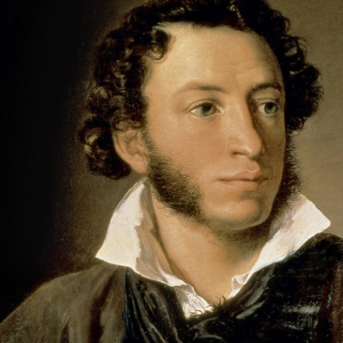
«Гордиться славою своих предков не только можно, но и должно; не уважать
оной есть постыдное
малодушие».
Александр Пушкин

Slide 3
ОТНОШЕНИЕ ПУШКИНА К ИСТОРИИ
История – неотъемлемая часть творчества поэта. Пушкина интересовали важнейшие проблемы истории: народные движения; историческая роль личности; трагизм столкновения государственного и
личного; историческая судьба России.
Его привлекали переломные моменты истории, яркие исторические личности и события.

Slide 4
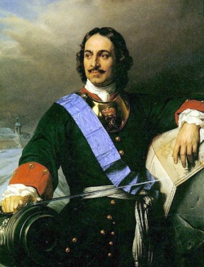
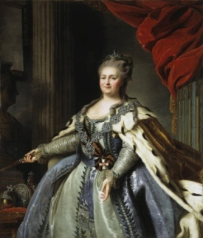
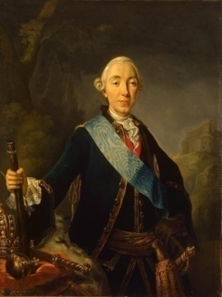
РАБОТА В АРХИВАХ (1831 г)
«…желание написать Историю Петра Великого и его наследников до государя Петра III…»

Slide 5
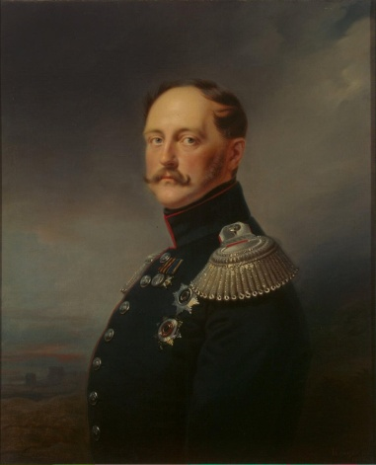
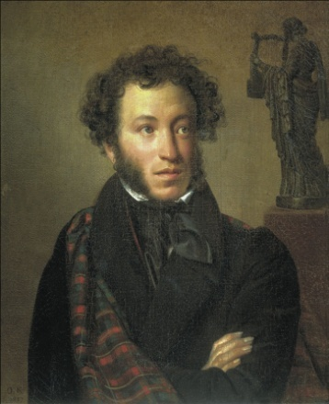
ПОДАРОК ИМПЕРАТОРА НИКОЛАЯ I

Slide 6
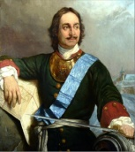
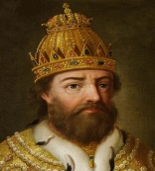
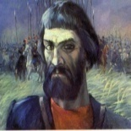
ГЕРОИ ИСТОРИЧЕСКИХ ПРОИЗВЕДЕНИЙ
Герои его исторических произведений: Петр Первый, Борис Годунов, гетман Мазепа, Емельян Пугачёв и др. Источники его исторических взглядов: исторические документы; устные исторические предания; труды профессиональных историков; труды философов.

Slide 7
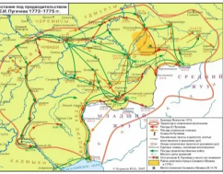
«ИСТОРИЯ ПУГАЧЁВСКОГО БУНТА»
С середины 1832 года А.С.Пушкин начинает работу над историей восстания под предводительством Емельяна Пугачева. Поэту царем была предоставлена возможность ознакомиться с секретными материалами
о восстании и действиях властей по
его подавлению. Пушкин обращается
к неопубликованным документам из
семейных архивов и частных коллекций.

Slide 8
«ИСТОРИЯ ПУГАЧЁВСКОГО БУНТА»
Апрель 1833 года – Пушкин начинает работу над «Историей Пугачёвского бунта». Сентябрь 1833 года. Поездка по местам Пугачевского бунта. Встречи со стариками, запись их рассказов, преданий, работа в провинциальных архивах. Октябрь 1833 года. Болдино. Приводит в порядок бумаги, пишет предисловие к «Истории Пугачёва».

Slide 9
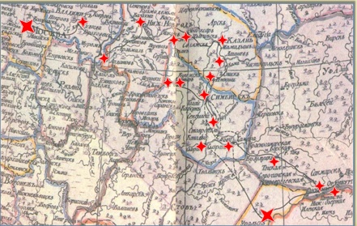
СХЕМА МАРШРУТА
Схема маршрута Пушкина в путешествии 1833 года

Slide 10
«ИСТОРИЯ ПУГАЧЁВСКОГО БУНТА»
Петербург. Пушкин передает рукопись царю, который её прочитал, внес 23 поправки и предложил другое название – «История Пугачевского бунта». Кроме того, разрешил печатать и оплатил расходы. Декабрь 1834 года. «История Пугачевского бунта» вышла в свет..
Пушкин вернул русской истории имя Емельяна Пугачева, преданного забвению.

Slide 11
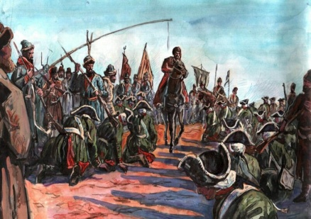
ЗАМЫСЕЛ ПРОИЗВЕДЕНИЯ
Но у Пушкина зрел замысел художественного произведения о пугачёвском восстании 1773–1775 годов. Он возник ещё во время работы над «Дубровским» в 1832 году.

Slide 12
ПЛАН ПРОИЗВЕДЕНИЯ
План произведения о дворянине-отщепенце, оказавшемся в лагере Пугачёва, несколько раз менялся. Это объясняется и тем, что тема, к которой обращался Пушкин, в идейно-политическом плане была острой и сложной. Архивными материалами, рассказами живых пугачёвцев, которые он слышал
во время поездки по местам восстания
1773–1774 годов, можно было
пользоваться с большой осторожностью.

Slide 13
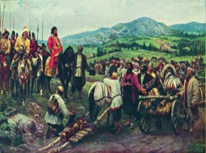
«КАПИТАНСКАЯ ДОЧКА»
Пушкин продолжал работать над
этим произведением в 1834 году.
В 1836 году перерабатывал его.
19 октября 1836 года – дата окончания работы над «Капитанской дочкой». «Капитанская дочка» была напечатана в четвертом номере пушкинского «Современника» в конце декабря 1836 года, за месяц с небольшим до гибели поэта.

Slide 14
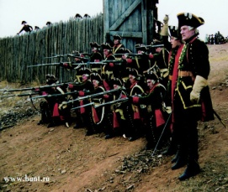
ЖАНР РОМАНА
Каков жанр «Капитанской дочки»? Пушкин писал цензору, передавая ему рукопись: «Имя девицы Мироновой вымышленное. Роман мой основан на предании…». Что такое роман, Пушкин объяснял так: «В наше время под словом роман разумеем историческую эпоху, развитую в вымышленном повествовании».

Slide 15
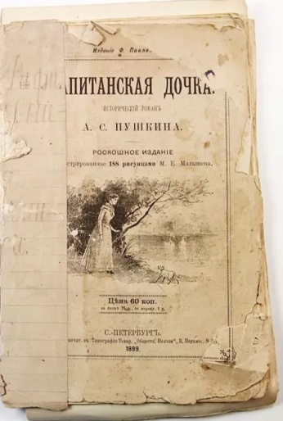
То есть Пушкин считал свое произведение историческим романом. И все же «Капитанскую дочку» – небольшое по величине произведение – в литературоведении чаще именуют повестью.

Slide 16
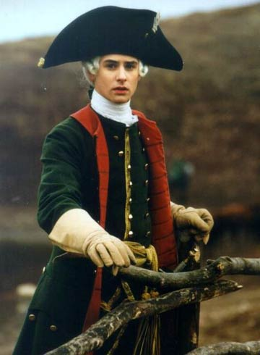
«КАПИТАНСКАЯ ДОЧКА»
Род – эпос
Метод — реалистический
Произведение написано
от первого лица, в форме мемуаров главного героя
Петра Андреевича Гринева.

Slide 17
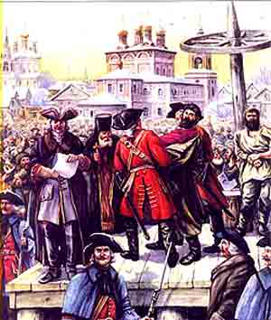
ИСТОРИЧЕСКАЯ ОСНОВА
Пушкин подробно описал ход восстания: взятие крепостей, осаду Оренбурга.

Slide 18
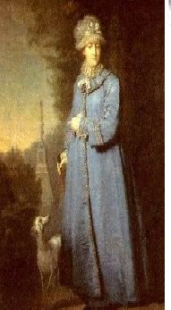
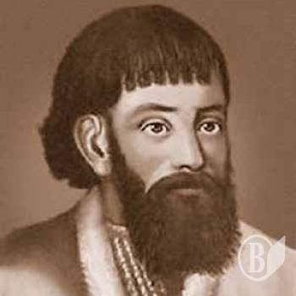
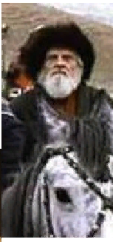
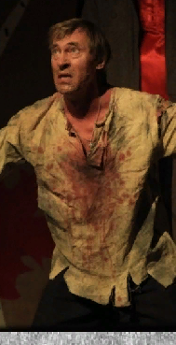
ИСТОРИЧЕСКИЕ ЛИЧНОСТИ
Екатерина II
Е.Пугачёв
Хлопуша
(Афанасий
Соколов)
Белобородов
Иван Наумович

Slide 19
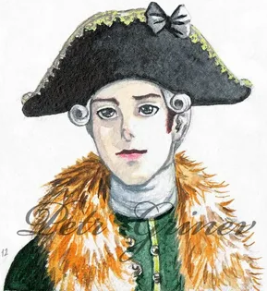
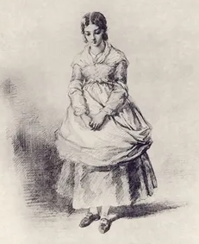
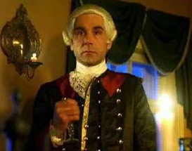
ВЫМЫШЛЕННЫЕ ПЕРСОНАЖИ
П.Гринёв
Маша Миронова
Швабрин

Slide 20
ТЕМЫ
Историческая
Восстание Пугачёва 1773-1774 гг.
Частная тема
Любовь и верность Петра Гринёва и Маши Мироновой, Ивана Кузьмича и Василисы Егоровны

Slide 21
ПОЛИТЕМАТИЧНОСТЬ ПРОИЗВЕДЕНИЯ
В «Капитанской дочке» отражены все наиболее важные темы позднего периода творчества Пушкина:
- место «маленького человека» в исторических событиях (Гринёв, Маша);
- нравственный выбор в сложных обстоятельствах (Иван Кузьмич, Швабрин, Гринёв );
- закон и милосердие ( Пугачёв и Гринёв, Императрица
и Маша);
- народ и власть;
- тема семейных отношений (Мироновы, Гринёвы).

Slide 22
СИСТЕМА ЭПИГРАФОВ
В романе 17 эпиграфов: один относится ко всему роману, 16 предпосланы главам.
Эпиграфы несут важную смысловую нагрузку: отражают авторскую позицию, акцентируют тему, задают эмоциональную тональность, вводят повествование в контекст русской культуры. 10 из 17 эпиграфов взяты из народного творчества. Это создаёт атмосферу народности и отражает содержание произведения.

Slide 23
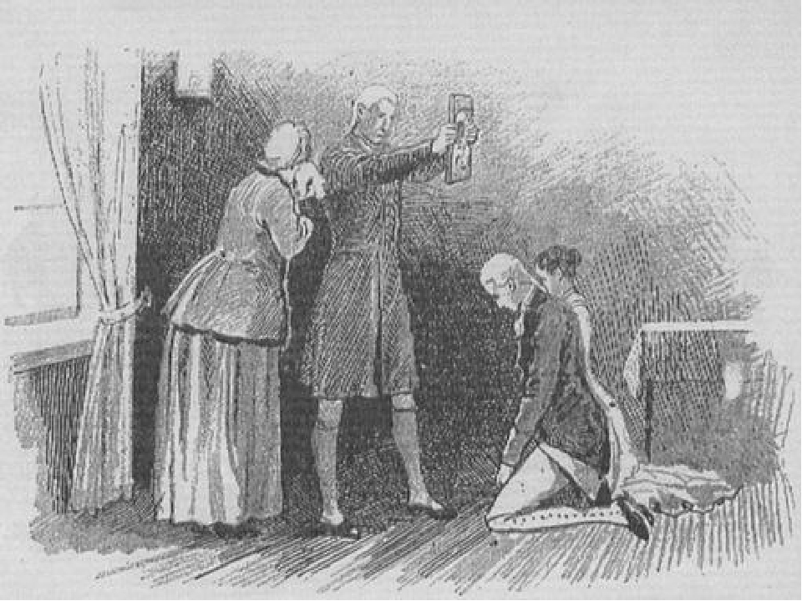
ГЛАВНАЯ ИДЕЯ ПРОИЗВЕДЕНИЯ
Общий эпиграф («Береги честь смолоду») определяет главную идею – в любых обстоятельствах необходимо хранить верность долгу и чести. Это отцовский завет главному герою перед началом его самостоятельной жизни. Эпиграф показывает
общность взглядов автора
и рассказчика.

Slide 24
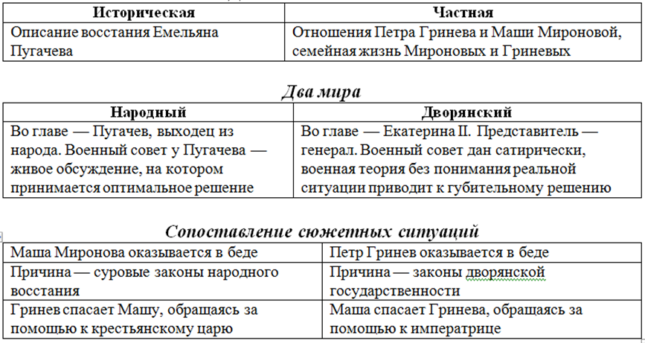
СИММЕТРИЧНОСТЬ КОМПОЗИЦИИ

Slide 25
ФОЛЬКЛОРНЫЕ ЭЛЕМЕНТЫ
Прибаутки, загадки
На стилистике фольклора, народных поговорок и прибауток основана речевая характеристика Пугачева: «В огород летал, конопли клевал; швырнула бабушка камушком — да мимо. Ну, а что ваши?»

Slide 26
ПЕСНИ В КАЧЕСТВЕ ЭПИГРАФОВ
Эпиграфом ко второй главе послужила цитата из рекрутской песни «Породила меня матушка». Гринев обращается с вопросом к Пугачеву, встреченному в степи, знает ли он эту сторону. На что мятежник отвечает: «Сторона мне знакомая». Слова песни переходят в диалог главных героев. Эпиграфы к главе «Любовь» — окончания песен «Ах ты, Волга, Волга матушка» и «Вещевало мое сердце, вещевало». Слова песен предвосхищают дальнейшие события повести: любовную историю Петра Гринева и Маши Мироновой.

Slide 27
ВСТАВНЫЕ ЭПИЗОДЫ
Вставные эпизоды — эпизоды, раскрывающие события, не связанные непосредственно с
сюжетом произведения; они используются автором для иллюстрирования идейного замысла произведения, также могут задерживать ход сюжетного действия. Вставные эпизоды могут быть даны в виде снов персонажей, писем . В этом случае они выступают как средство характеристики героя, как отражение движений его душевной жизни.

Slide 28
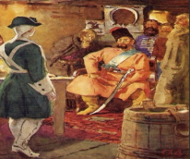
ВСТАВНЫЕ ЭПИЗОДЫ
Пророческий сон снится и Петру Гриневу. Этот сон как бы связывает воедино судьбы Гринева и Емельяна Пугачева, заставляет их жизненные пути пересечься. В дальнейшем Пугачев не раз будет помогать Гриневу и Маше, став таким образом своеобразным посаженым отцом. Во сне Гриневу привидятся и события, связанные с его “посаженым отцом”, - восстание
крестьян и его кровавое подавление.
Все это снится Гриневу во время
бурана - символа будущих событий.

Slide 29
ВСТАВНЫЕ ЭПИЗОДЫ
В “Капитанской дочке”, помимо сна, мы встречаем и письма, что обусловлено также эпистолярным жанром произведения. Пушкин использует письма, документы, исторические справки, указы - все это помогает читателю прочувствовать атмосферу эпохи 70-х годов XVIII века и стать как бы свидетелем Пугачевского восстания. Письма также способствуют раскрытию характеров героев, играют важную композиционную роль.

Slide 30
САМОСТОЯТЕЛЬНАЯ РАБОТА
Прочитать главы
I – II повести «Капитанская дочка»

